Slide 1


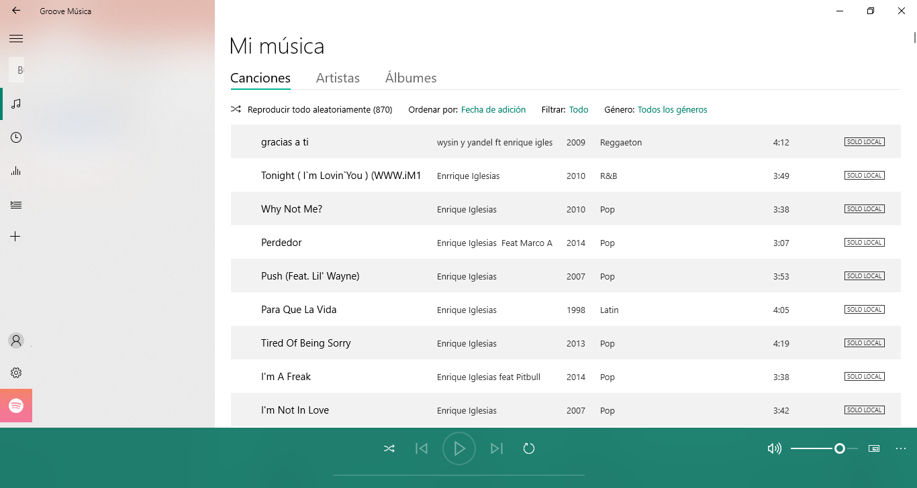
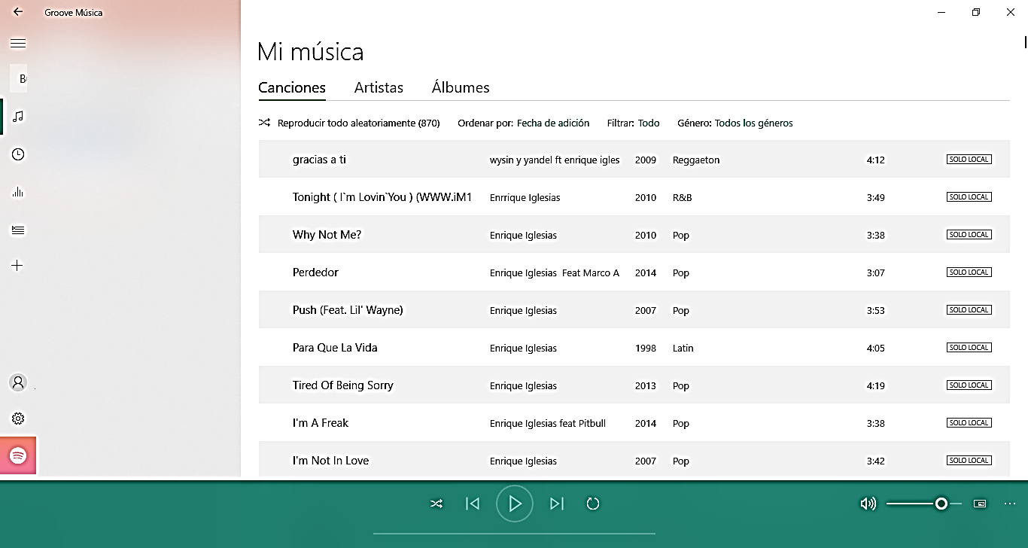
Music cloud
Listas de Reproducción
Canciones
Álbumes
Artistas
Géneros
Descargar
Descargar
Descargar
Descargar
Descargar
Descargar
Descargar
Descargar

Slide 2


Buscar en Canciones…
Canciones
Descargar
Descargar
Descargar
Descargar
Descargar
Descargar
Descargar
Descargar

Slide 3
Buscar en Canciones…
Descargar
Descargar
Descargar
Descargar
Descargar
Descargar
Descargar
Descargar

